Slide 1

Je compose pour vous avec ma douce et fidèle amie
Ces 25 stars qui ont tourné dans des films érotiques N° 3
par Lande

Slide 2
Je compose pour vous avec ma douce et fidèle amie
Toutes les stars ne se sont pas forcément révélées par leur talent lors d’un casting. Certaines ont commencé dans des milieux plus insolites comme l’univers des films érotiques. Alors pour votre plus grand plaisir, et votre surprise, voici 25 stars qui ont tourné dans des films érotiques.

Slide 3
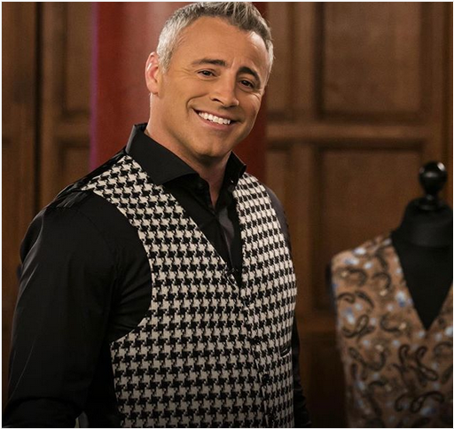
Je compose pour vous avec ma douce et fidèle amie
Matt Leblanc

Slide 4
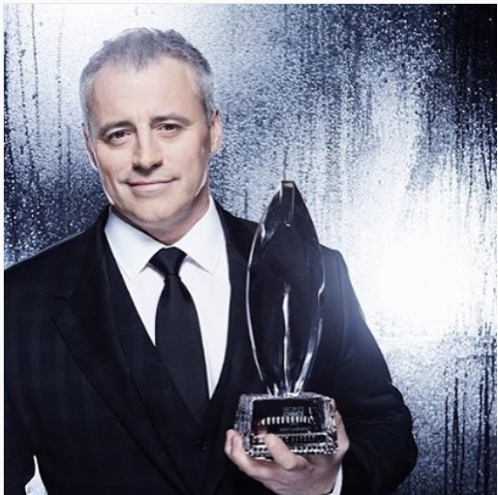
Je compose pour vous avec ma douce et fidèle amie

Slide 5
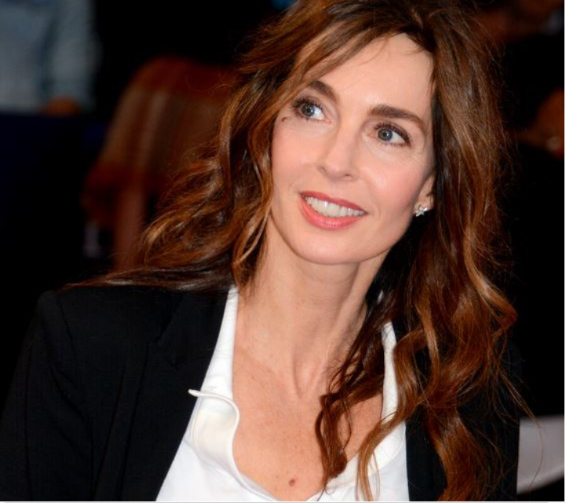
Je compose pour vous avec ma douce et fidèle amie
Anne Parillaud

Slide 6
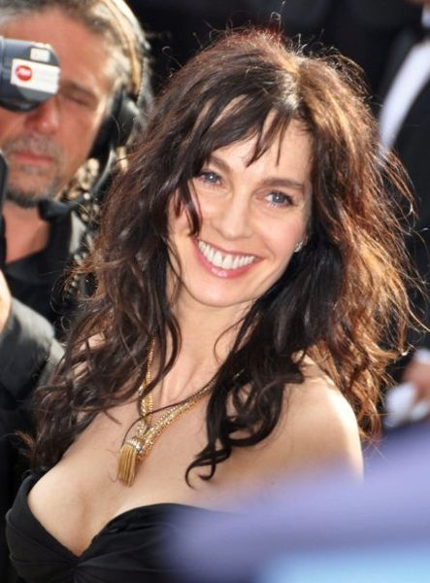
Je compose pour vous avec ma douce et fidèle amie

Slide 7
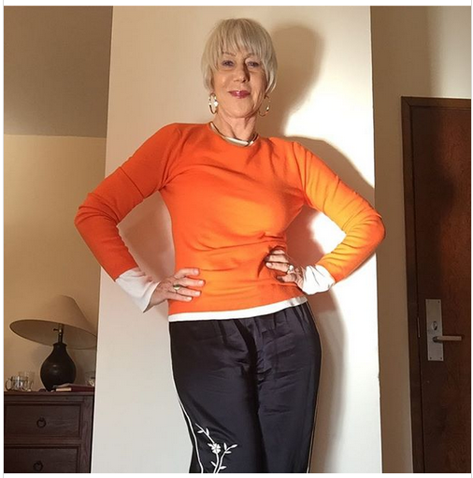
Je compose pour vous avec ma douce et fidèle amie
Helen Mirren

Slide 8
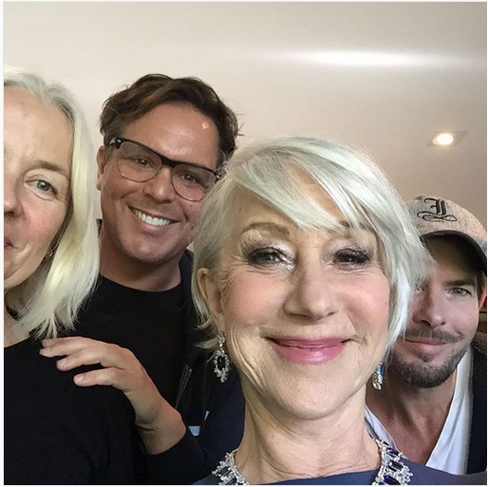
Je compose pour vous avec ma douce et fidèle amie

Slide 9
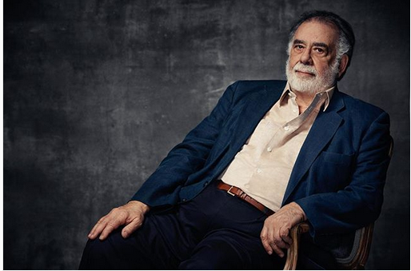
Je compose pour vous avec ma douce et fidèle amie
Francis Ford Coppola

Slide 10
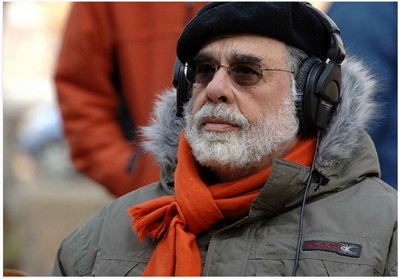
Je compose pour vous avec ma douce et fidèle amie

Slide 11
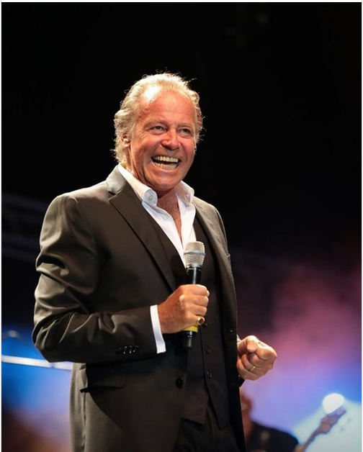
Je compose pour vous avec ma douce et fidèle amie
Michel Leeb

Slide 12
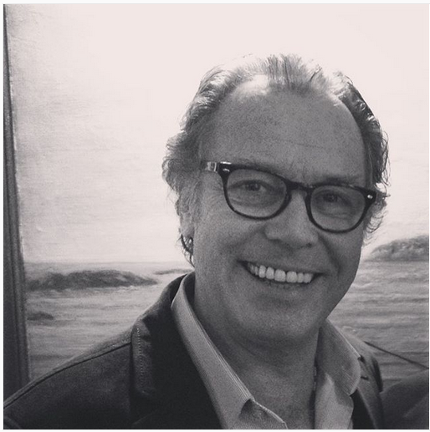
Je compose pour vous avec ma douce et fidèle amie

Slide 13
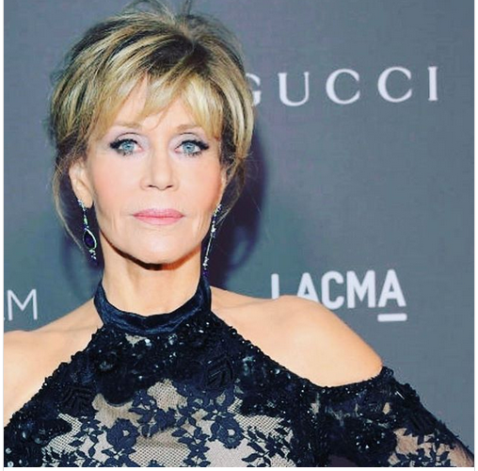
Je compose pour vous avec ma douce et fidèle amie
Jane Fonda aimerait participer à un film érotique

Slide 14
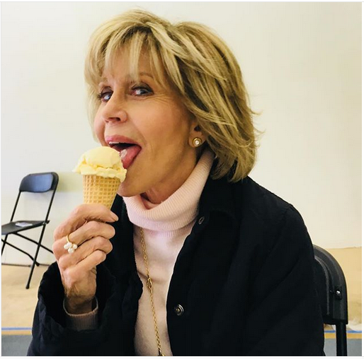
Je compose pour vous avec ma douce et fidèle amie

Slide 15
Je compose pour vous avec ma douce et fidèle amie
C’était-
Ces 25 stars qui ont tourné dans des films érotiques N° 3
par Lande

